Slide 1
开题报告
论文题目：基于STM32的室内温湿度调控系统的设计与实现
学院：原网络技术学院
班级：计算机科学与技术
姓名：范可君
学号：20151104758
指导老师：李红霞

Slide 2
1
选题目的
2
主要研究内容
目 录
3
开发工具与实现技术
4
项目设计与计划
5
问题总结

Slide 3
1 选题目的
进入21世纪后，温度检测系统已经逐步走向复合型和智能化，温度作为其中的重要参数，其测量的准确性对提高正确性是很重要的，研究和设计高性能的温度控制系统具有非常重要的意义，而其中最重要的器件就是温度传感器，它的性能也直接影响到了采集的温度数据的精度和时效性。本设计主要应用STM32单片机实现了对于湿度与温度的监测与调控，为室内的温湿度提供了基本的参考数据。

Slide 4



2 主要研究内容
通过温湿度感应器从外界感知温度
与湿度的变化
研究
内容
通过蓝牙装置将手机与单片机连接
，温度异常时向手机发出警报
温度太高时开启风扇降温

Slide 5
3 开发工具与实现技术
研究方法与思路
通过DS18B20温度传感器实现
对温湿度的检测；
利用蓝牙芯片HC06实现手机和
单片机的简单通信。
STM32微
控制器
kile4、C语言
蓝牙装置、
温湿度传感器
软件程序的编写使用KEIL C软件
编译环境，使用C语言进行系统程
序的编写，并在程序中对采集到的
数据进行分析、处理和显示。
利用单片机STM32最小系统
模块做CPU

Slide 6


STM单片机简介
STM32系列基于专为要求高性能、低成本、低功耗的嵌入式应用专门设计的ARM Cortex-M3内核。他的优点为：
首先它是使用用途非常广泛的arm内核。
集成了非常丰富的接口，通信模块以及其他功能模块。
在功耗方面控制得比较好，另外，还有就是实时性比较强。
—STM32单片机

Slide 7

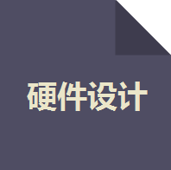


4 项目设计与计划
研究方法与思路
系统功能要求、
系统方案论证、
系统设计框图、
具体控制选择
硬件构成、
控制模块、
最小系统设计、
温度采集模块、
显示、按键、
电源模块
主程序、
温度采集子程序、
按键子程序
硬件调试、
软件调试
总体调试、
故障分析

Slide 8
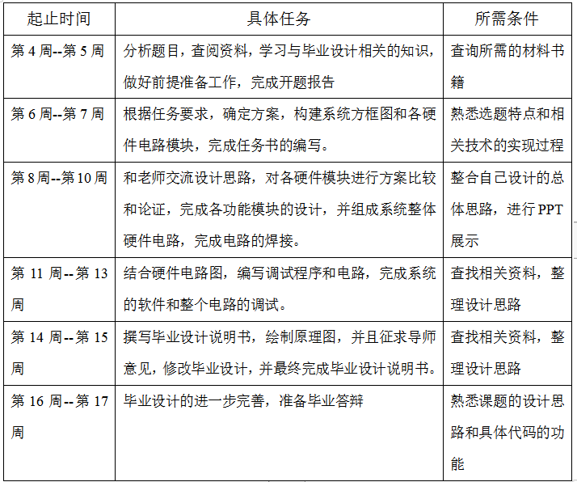
工作计划

Slide 9
问题总结
在器件的选取和电路设计中 ，每一个模块的设计都经过多次计算、尝试和失败，使其功能和参数尽量达到最优效果；
在焊接电路板的过程中需要注意细小器件；
在代码编写的过程中，每一部分都经过多次的仿真、数据修改、如此反复，才能确定实验电路中元器件的值。

Slide 10
谢谢观看
答辩人：范可君
指导老师：李红霞

